Slide 1
les évolutions en cours au niveau du BIM
Trino BELTRAN
Directeur Innovation, Recherche et Développement
25/11/2016

Slide 2
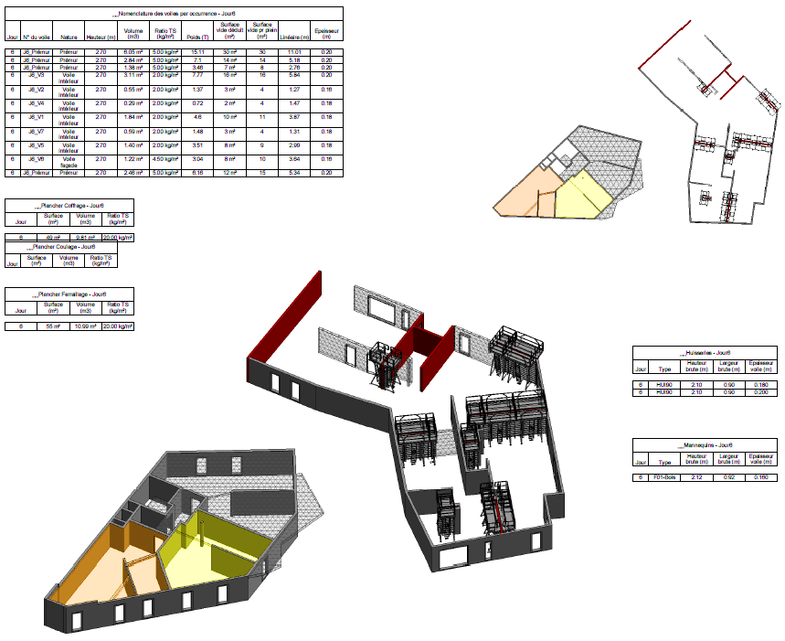
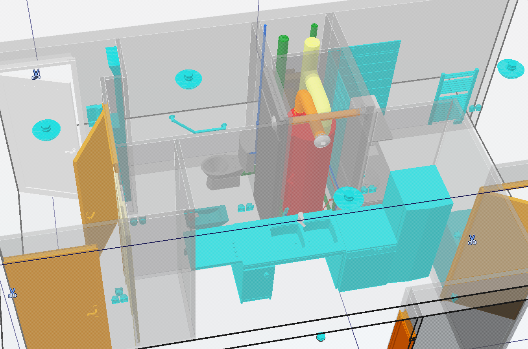
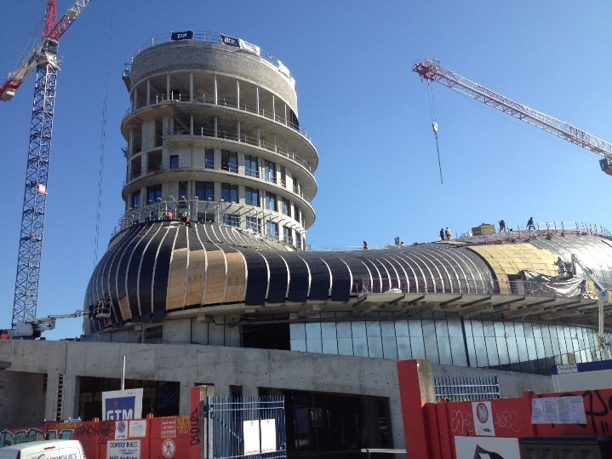
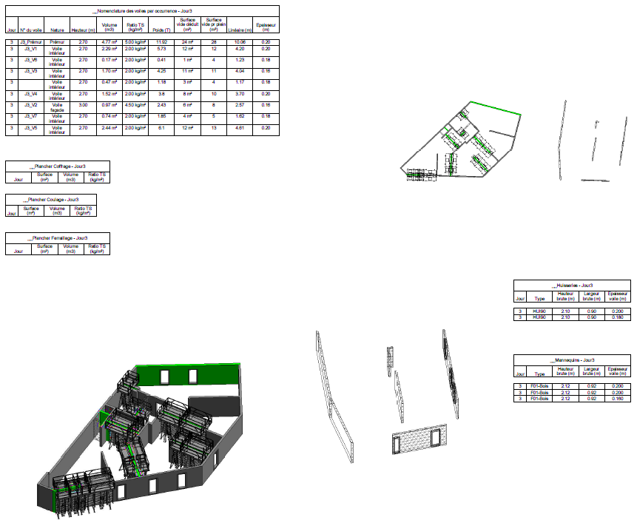
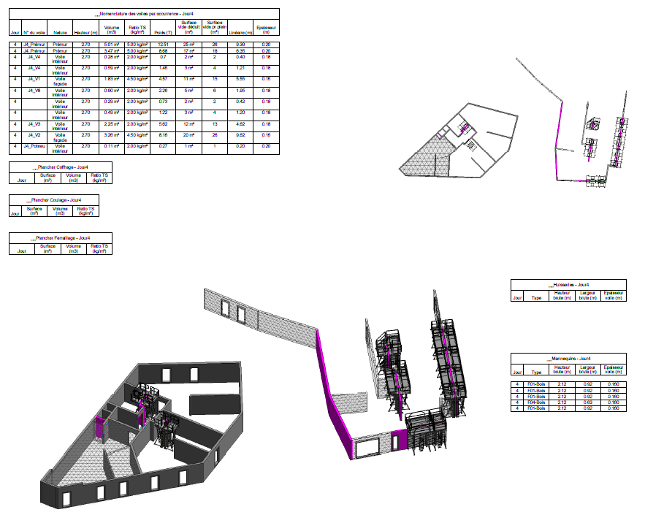
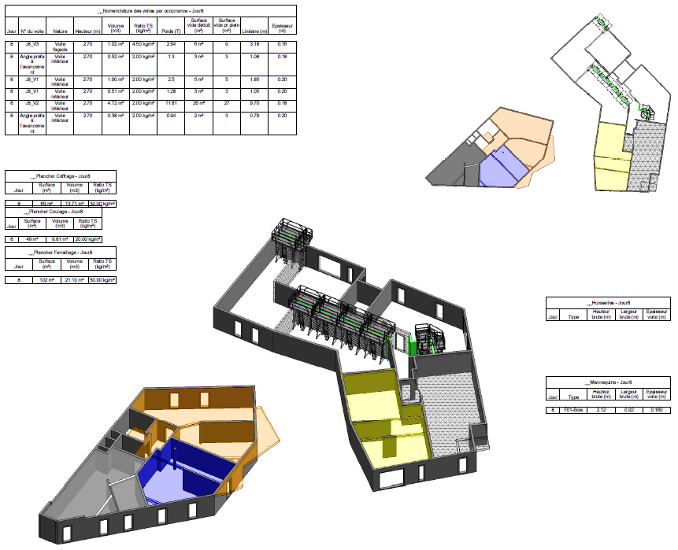
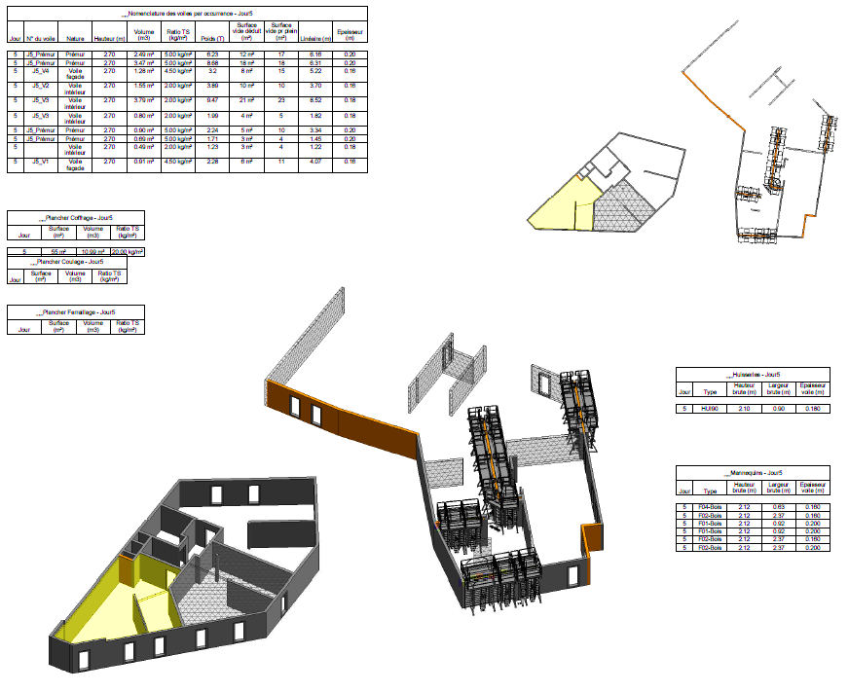
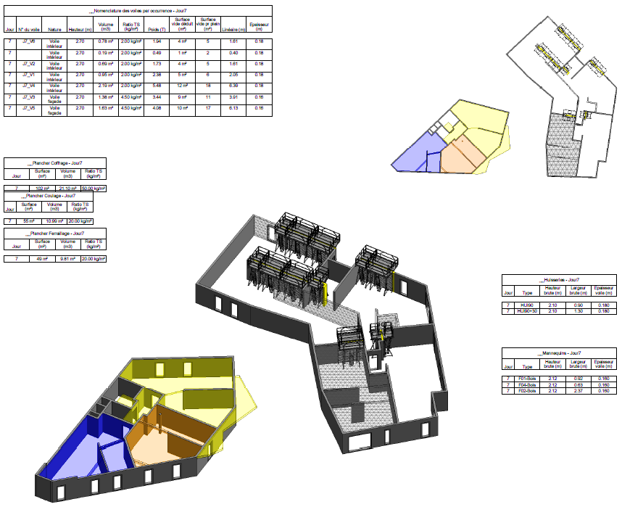

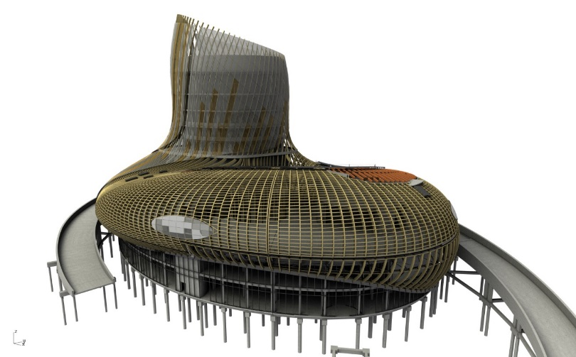
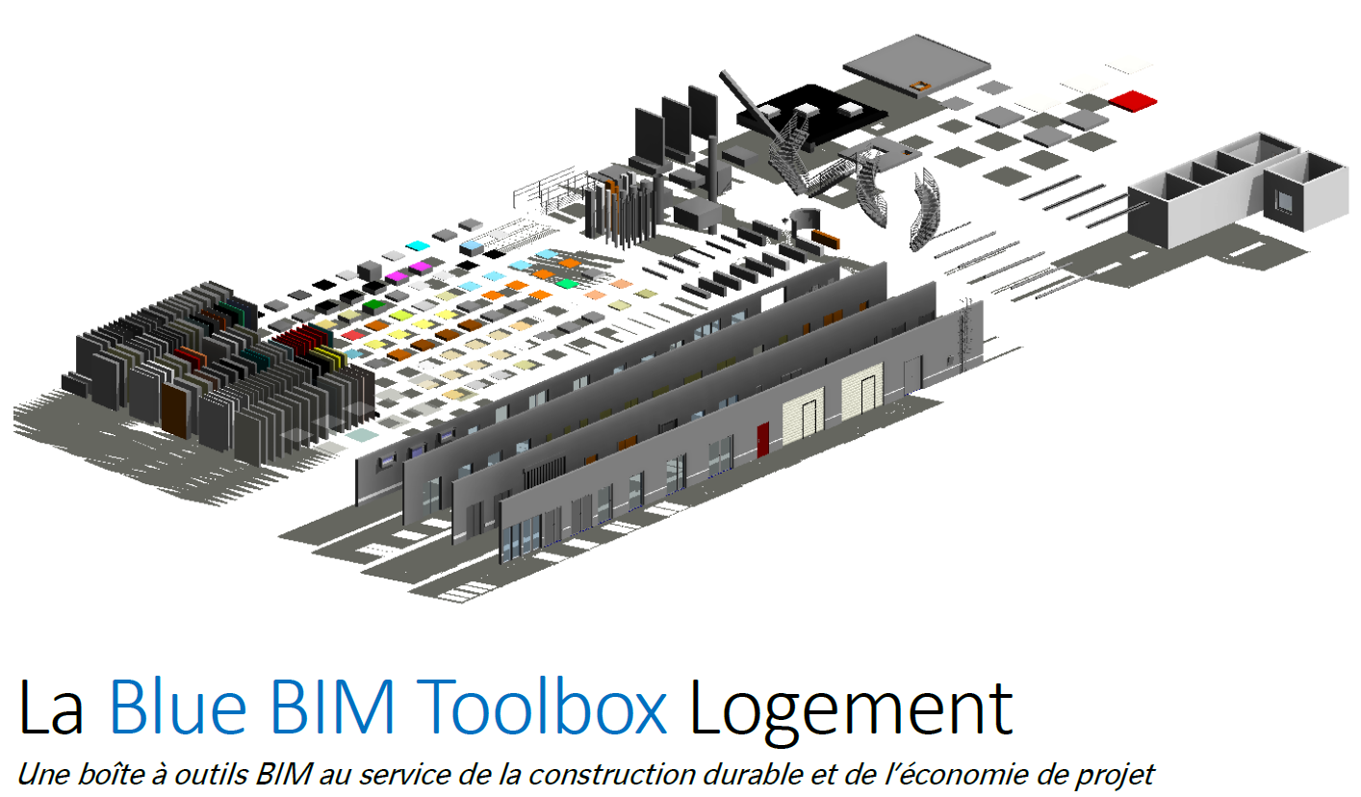
Une évolution très rapide…
Le BIM pour la CREATIVITE, l’EFFICACITE, la COMPETITIVITE et la CONVIVIALITE

Slide 3
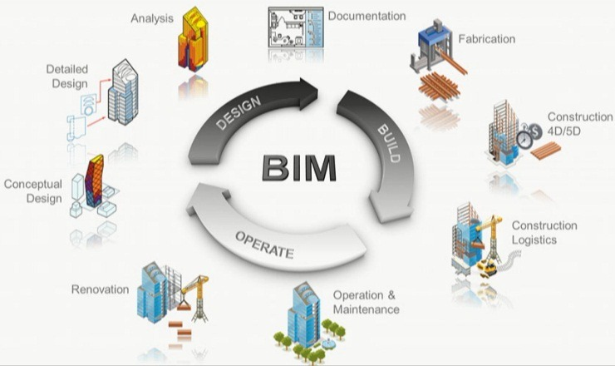
On a tout essayé…

Slide 4
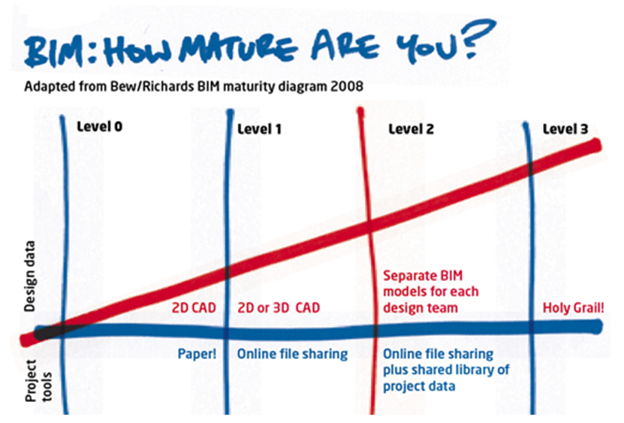
Aujourd’hui

Slide 5
Qui fait quoi?
Fracture
Grands groupes du BTP
PME construction
Petits S/T
Structure moyenne BE ou Archi
Grands ingénieristes
Petites structure BE ou Archi
20%
80%
Implication et déploiement
rien
énorme
Clients publics
Clients privés

Slide 6
Les Besoins…
Information / vulgarisation
Formation
Politique de déploiement
Normalisation
Règlementation

Slide 7
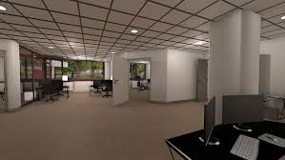
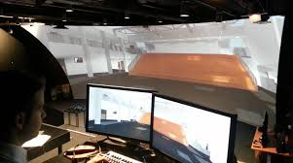
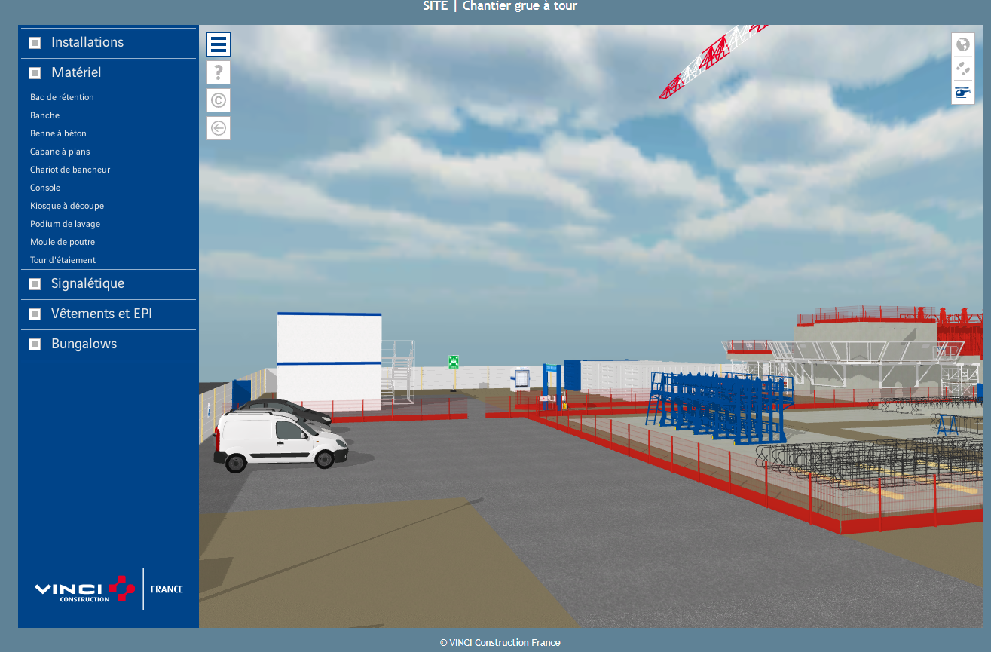
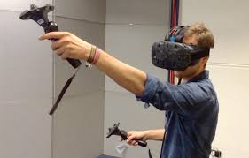
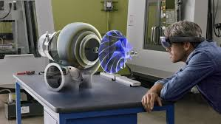
Les tendances d’avenir…simulation, anticipation et immersion
SALLE IMMERSIVE CITE DES SCIENCES
CHOISIR ET VALIDER
CASQUE IMMERSIF
COMPRENDRE ET FORMER

Slide 8
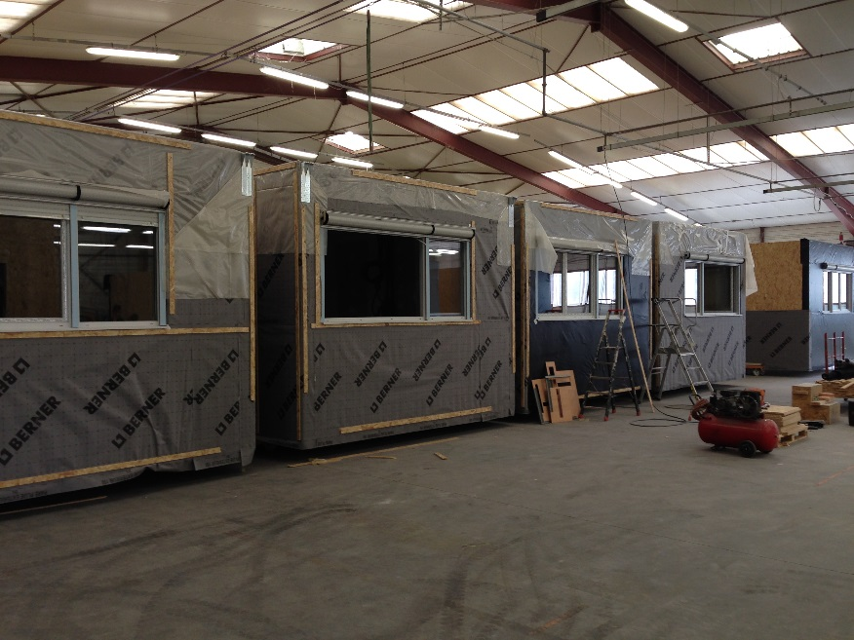
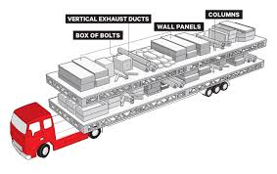

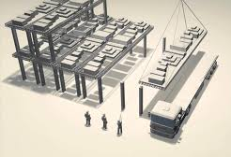
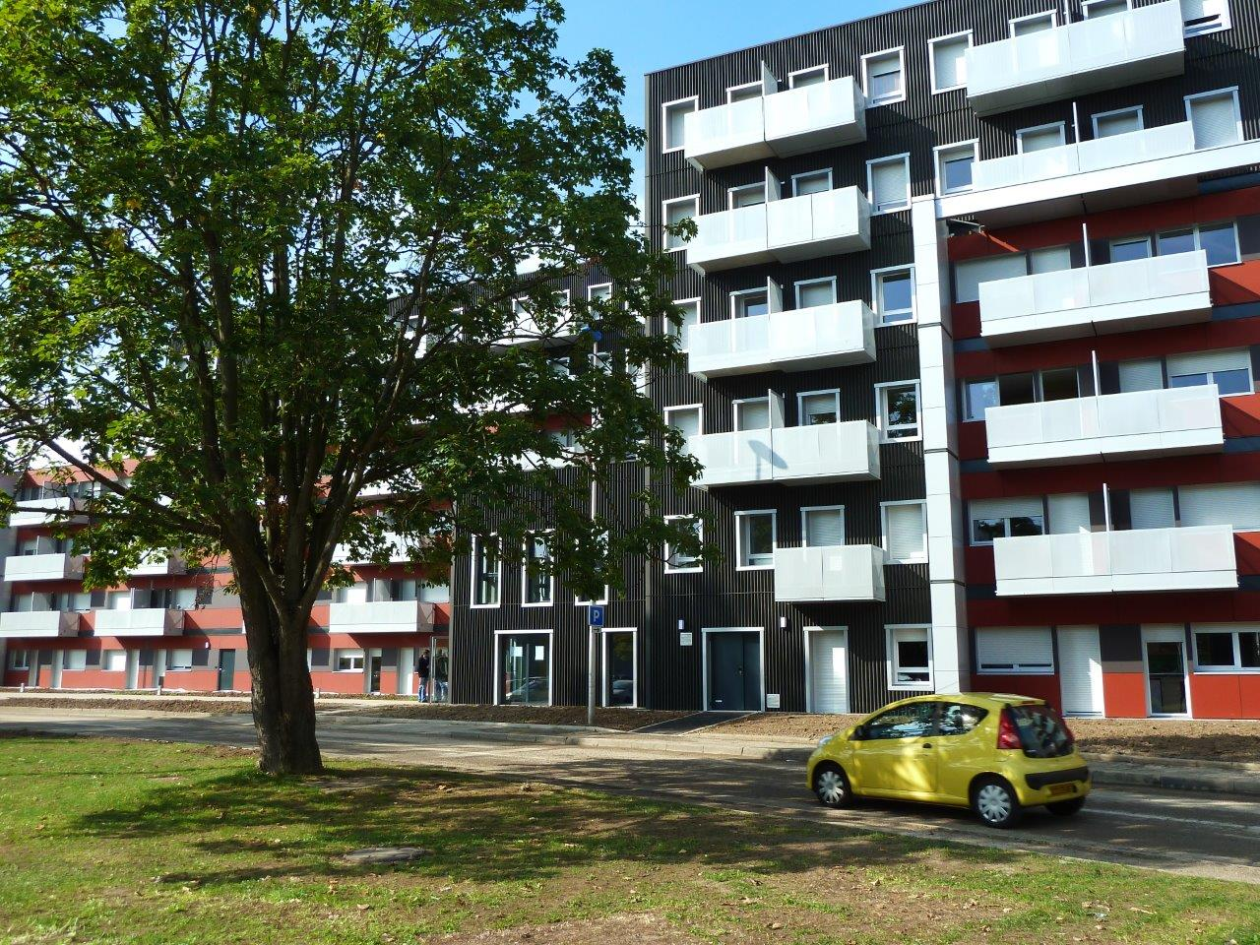

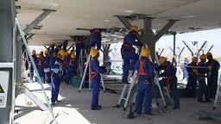
Les tendances d’avenir…industrialisation modularisation

Slide 9
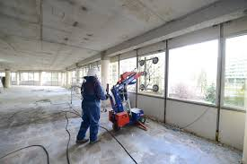
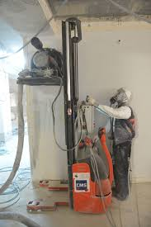
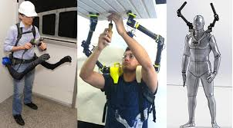

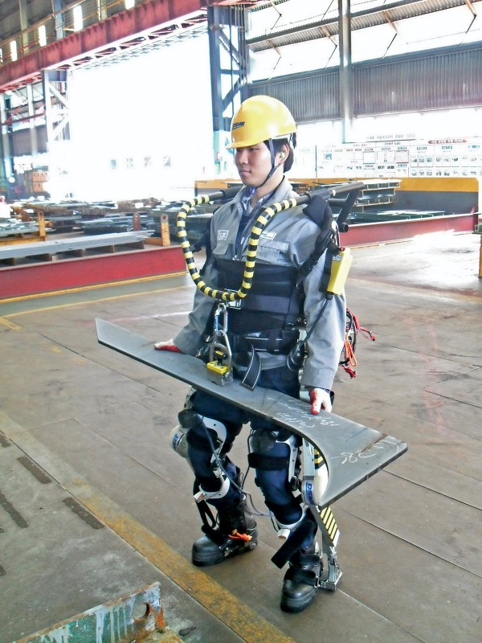
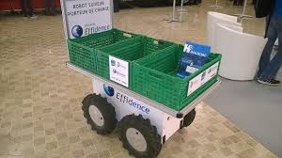

Les tendances d’avenir…industrialisation robotique - cobotique

Slide 10
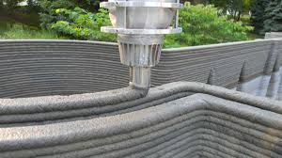
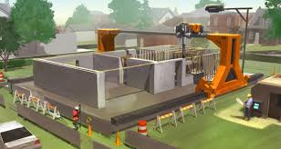
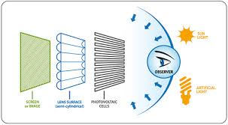

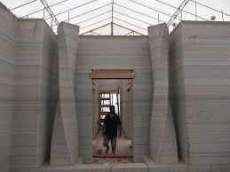
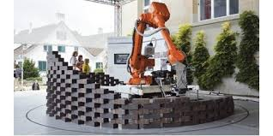
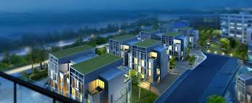
Les nouveaux matériaux et procédés…

Slide 11
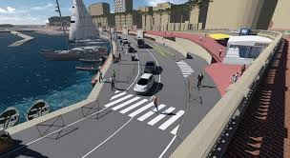
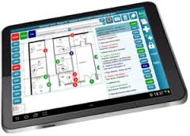
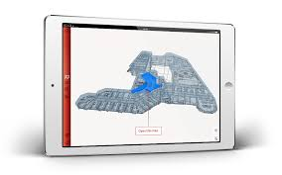
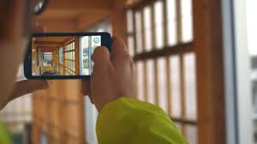

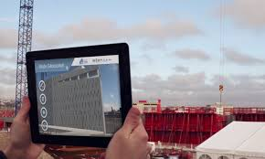
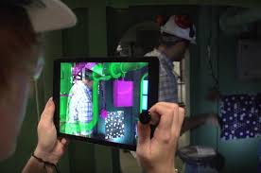
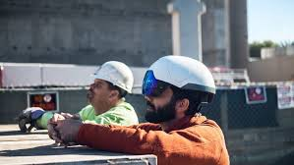
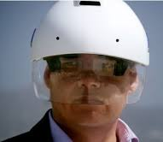
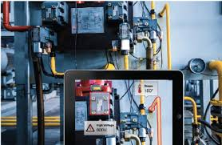
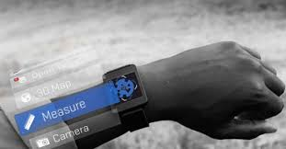
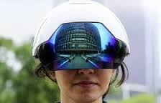

Le BIM et le Digital sur le chantier…

Slide 12

La maquette pour déconstruire et maintenir
BATIMENT STOCK DE MATIERE PREMIERE
DECONSTRUCTION

Slide 13
À retenir donc…
Convergence industrie manufacturière et BTP
Formation vecteur incontournable !
    Formation continue dans les entreprises
    Préparation des nouvelles générations
Rupture : une industrie à 2 vitesses

Slide 14



